Slide 1
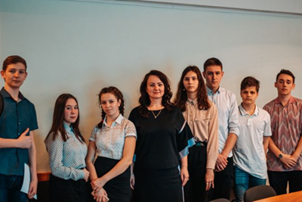
ОБЛАСТНОЙ КОНКУРС «ЛУЧШИЙ НАСТАВНИЧЕСКИЙ ПРОЕКТ» Номинация : Педагог-студент
Государственное бюджетное профессиональное образовательное учреждение Ростовской области
«Гуковский строительный техникум»
Автор: Панарина А.С.
Руководитель: Кутепова О.А.
ГБПОУ РО «ГСТ»
2021г

Slide 2
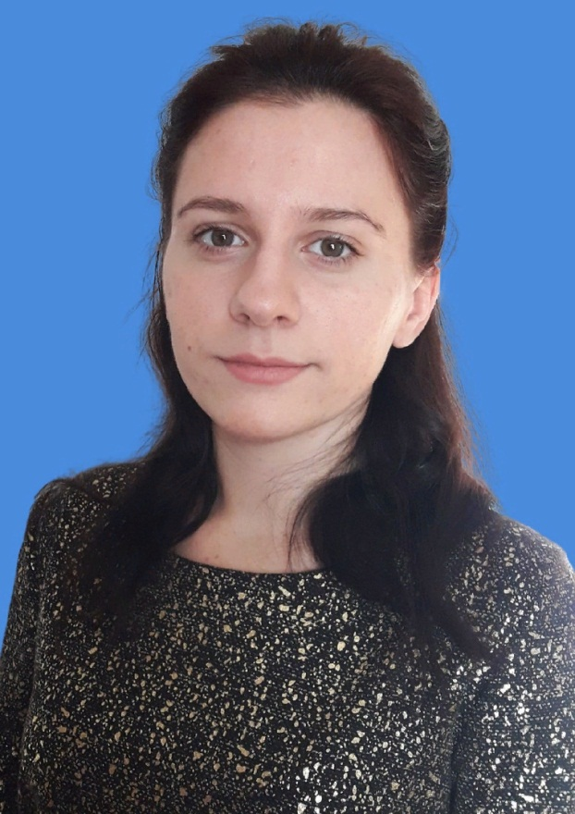
Для успешного взаимодействия необходима готовность к наставническому взаимодействию
Для наставника:
Для подопечного:
ориентация на работу с людьми и саморазвитие, ответственность, адаптивность, открытость новым идеям
ориентация на развитие, открытость новым идеям

Slide 3
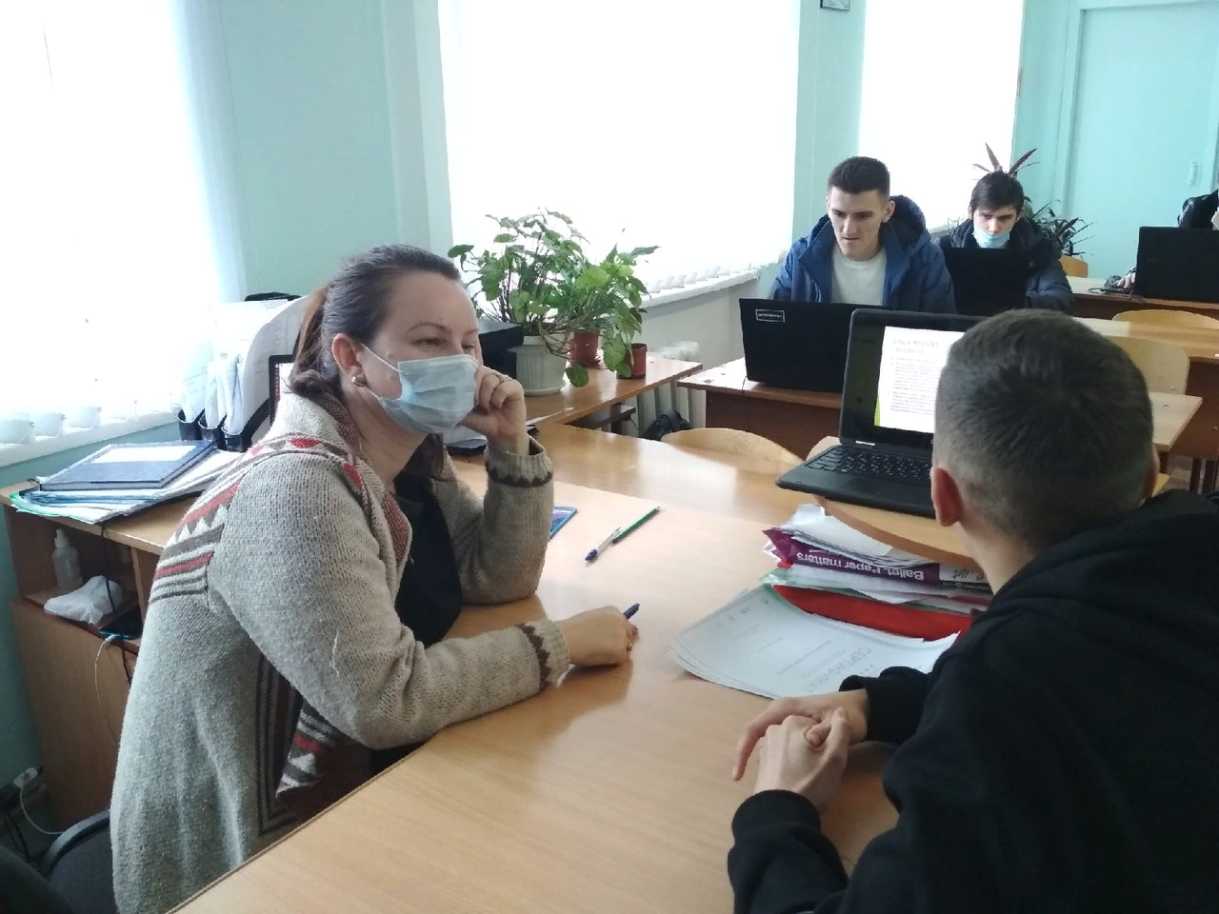
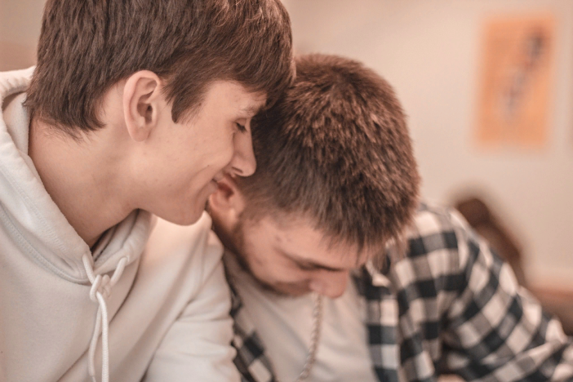
Цель деятельности наставника: создание условий благоприятных для становления будущего специалиста
Задачи:
Формирование мотивации студентов к профессиональному росту и развитию
Формирование активной гражданской позиции
Формирование профессионально личностных качеств
Предоставление возможности для самореализации
Форма взаимодействия наставничества:
ПЕДАГОГ – СТУДЕНТ
Сроки проведения программы (краткосрочные)
1 курс (1 учебный год)
Наставничество ведется по общеобразовательным дисциплинам:
Физика и Астрономия

Slide 4
Функции наставника
Воспитательная
Развивающая
Управленческая
Диагностическая
Организационная
Проектировочная
Аналитическая
Координационная
Педагогическое
сопровождение

Slide 5
Направление деятельности наставника
Осознание студентом индивидуальных особенностей
Оказание помощи в адаптации к новым условиям
Объективный анализ деятельности
Развитие творческих способностей
Привлечение в культурно массовой, общественной работе
Контроль текущей успеваемости
Формирование у студента готовности к социальной самозащите

Slide 6
Результаты деятельности наставника
Методы деятельности наставника
Интерактивные
Проблемные и проектные
Мастер-класс
Наблюдение и анализ деятельности наставника
Персонализированная имитация
Анализ практических ситуаций
Рефлексия и анализ деятельности подопечного
Повышение академической успеваемости
Самостоятельности
Самопрезентация
Преодоление стресса, получение эмоциональной поддержки
Формирование положительной мотивации и стремления к развитию и реализации потенциала
Повышение уровня профессиональной компетентности

Slide 7
План работы
Этап | Сроки реализации | Методы деятельности | Результат
Знакомство | сентябрь | Само презентация преподавателя | Выбор наставника
Пробная рабочая встреча | октябрь | Анализ ЗУН студента, личностных характеристик разработка совместного плана развития студента | План развития студента
Планирование основного процесса работы | ноябрь | Интерактивные | Выбор форм работы и методов взаимодействия
Совместная работа наставника и наставляемого | Декабрь-март | Универсальные( беседа, дискуссия, консультация, анкетирование, работа над проектом по предмету) Организация взаимодействия со сторонними объектами, необходимыми для успешной реализации выбранных ранее проектов. Тайм-менеджмент. | Проекты по физике, астрономии
Завершение взаимодействия между наставником и наставляемым | Апрель | Участие в профессиональных конкурсах, олимпиадах. Координация деятельности студента | Участие в конкурсах, олимпиадах
Подведение итогов | май | Персонализированная имитация, анкетирование, анализ взаимодействия, вычленение сильных и слабых сторон. | Обратная связь в виде опрос-листа. Корректировка деятельности наставника.
Популяризация практик | июнь | Распространение опыта наставничества | Публикации на популярных сайтах и собственном печатном издании техникума «Поиск»

Slide 8
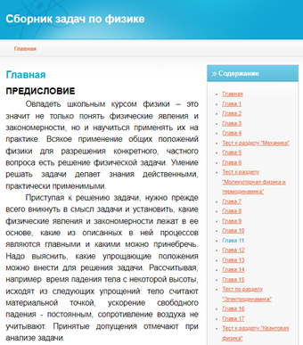
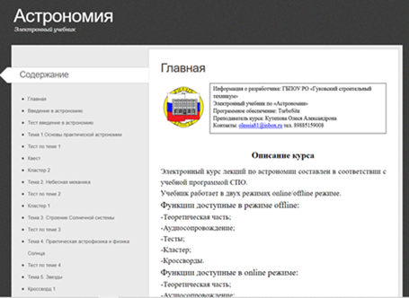
Самопрезентация наставника
Электронный задачник «Физика»
Электронное учебное пособие «Астрономия»

Slide 9
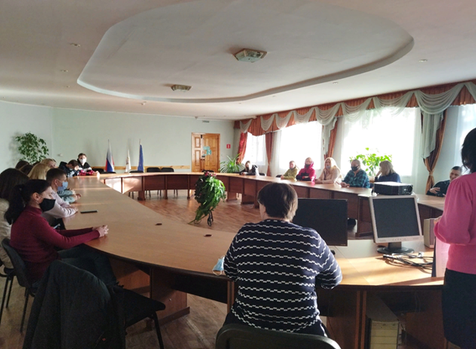
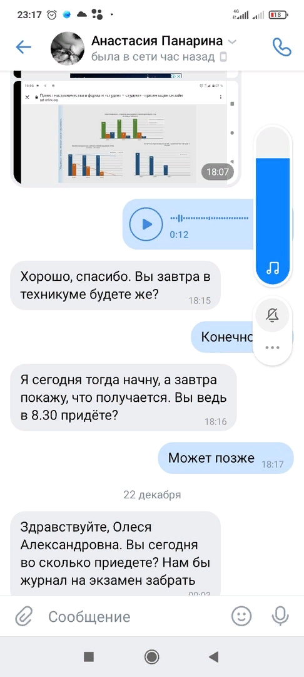
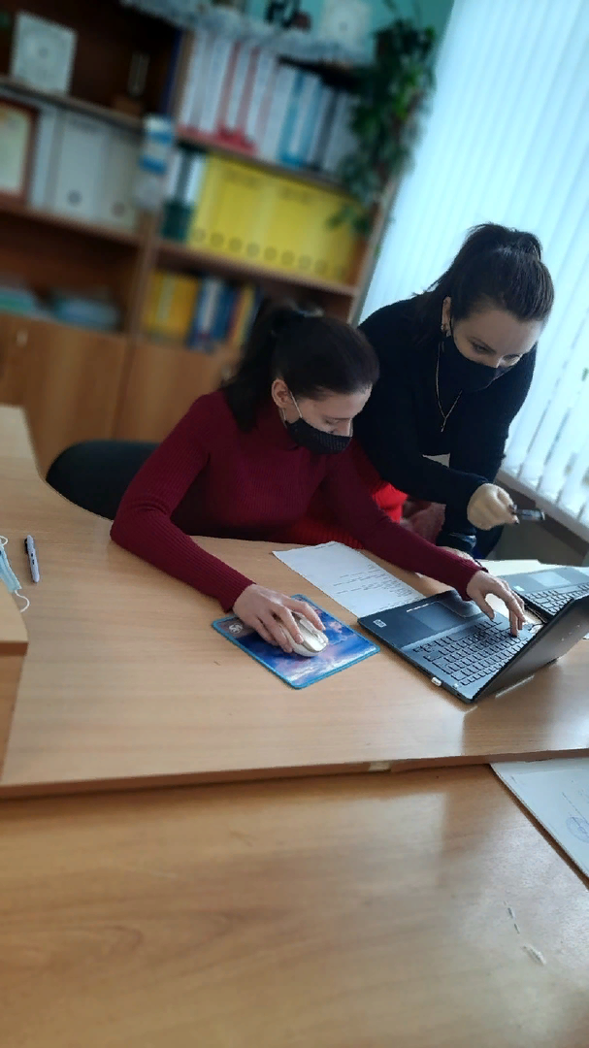
Выбор форм работы и взаимодействия
Консультация
Общение в соцсетях 24/7
Совместное исследование
Общение с другими участниками
Учебного процесса
Тайм -менеджмент

Slide 10
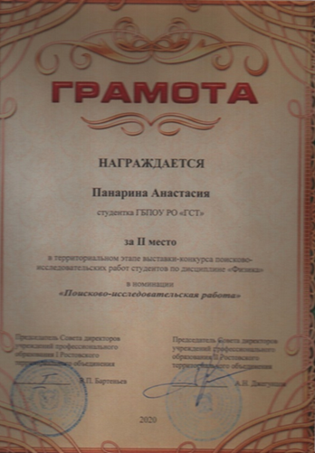
Представление итогов совместной деятельности Участие в конкурсах
Дистанционный территориальный этап выставки-конкурса поисково-исследовательских и опытно-экспериментальных работ по дисциплине «Физика»
Панарина А. 1 место, Бондарев А. 3 место.
Дистанционный международный этап выставки-конкурса поисково-исследовательских и опытно-экспериментальных работ по дисциплине «Физика»
Панарина А., 1 место
Территориальный этап выставка-конкурс поисково-исследовательских работ студентов по дисциплине «Физика»
Панарина А., 1 место, Конотоп Е., 2 место
Областной интерактивный квест по астрономии, приуроченный к 60-летию со дня полета Ю.А. Гагарина в космос.
Панарина А., 1 место, Бондарев А., 2 место, Бобкин А., 2 место.
Студенческая научно-практическая конференция с международным участием «Молодой исследователь: вызовы и перспективы».
Панарина А., 1место, Кузнецов И., 3 место

Slide 11
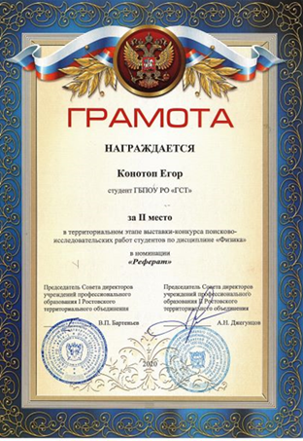
Участие в конкурсах
Астрономия

Slide 12
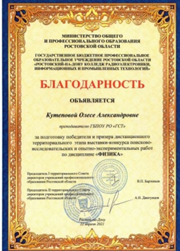
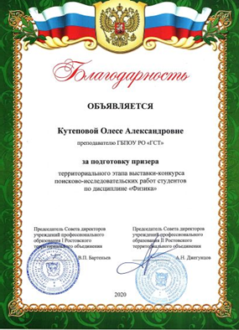
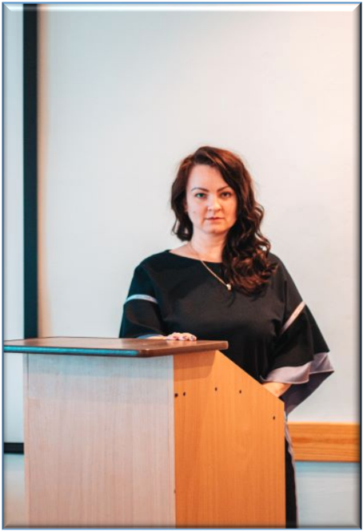
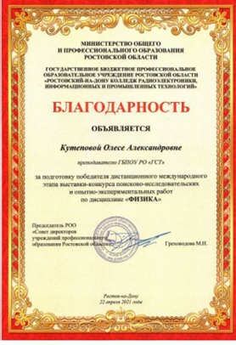
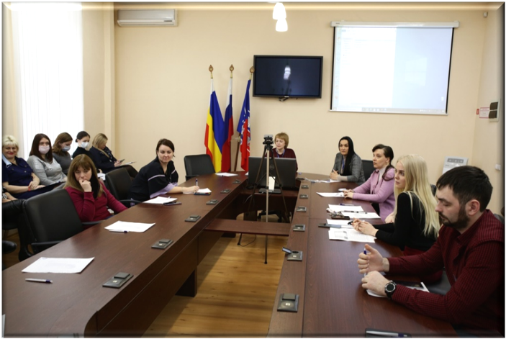
Распространение опыта наставничества
Выступление на заседании ПЦК.
Публикации в интернете.
Печатное издание «Поиск»

Slide 13
Спасибо за внимание!

